Slide 1

第六章 事务

Slide 2
提纲
事务概念
事务调度
并发调度中的不一致现象
事务隔离性级别
事务冲突可串行化
事务视图可串行化
事务模型

Slide 3
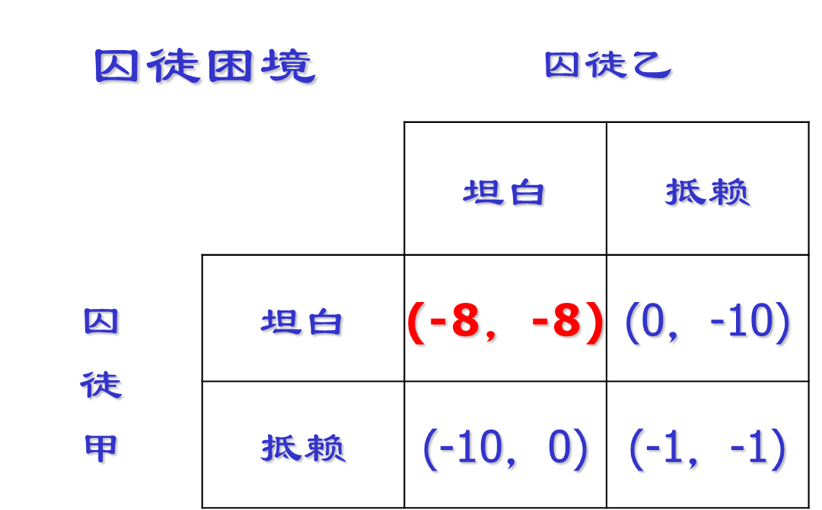
何谓交易？
投桃报李，一手交钱，一手交货
尾生抱石，Yes I Do，天地合，乃敢与君绝
投名状 绑票
卢梭：社会契约论
契约社会的形成：囚徒困境中的针锋相对，人无信不立
核心：完整性
Notes:
人是生而自由的，但却无往不在枷锁之中

Slide 4
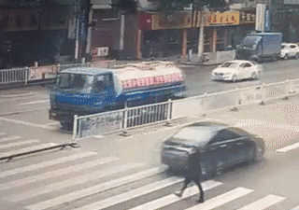
完整性的威胁
事故：跌倒的故事
半途而废：为山九仞、功亏一篑；靡不有初、鲜克有终；不忘初心，砥砺前行
并发争用：一仆二主
系统雪崩：江水竭 天地合
网络隔离：可用性 vs 一致性
事务：完整性的守护神

Slide 5
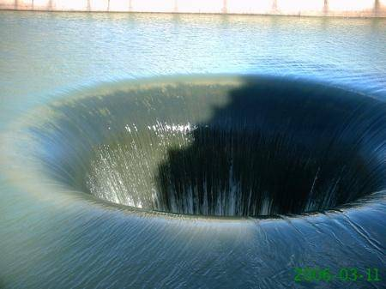

Jim Gray
TRANSACTION PROCESSING:
CONCEPTS AND TECHNIQUES
http://research.microsoft.com/~gray/

Slide 6

Commitment:
It’s like bacon and eggs.
The chicken participates.
The pig is committed.

Slide 7
事务中的数据访问原语
read(X)：从数据库传送数据项X到事务的工作区中
write(X)：从事务的工作区中将数据项X写回数据库
事务工作区
数据缓冲区
磁盘
X
X
事务工作区
数据缓冲区
磁盘
read(X)
write(X)
X
X
input(X)
output(X)
X
X

Slide 8
现实操作是一组数据库操作的集合
银行转帐：事务T从A帐户过户50￥到B帐户
read(A);
A := A – 50;
write(A);
read(B);
B := B + 50;
write(B);
电子商务：事务是现代信息系统的基石

Slide 9

事务定义
事务是由一系列操作序列构成的程序执行单元，这些操作要么都做，要么都不做，是一个不可分割的工作单位
all or none
要么全部 要么全不

Slide 10
SQL中事务的定义
事务以Begin transaction开始，以Commit transaction或 Rollback transaction结束
Commit transaction表示提交，事务正常结束
Rollback transaction表示事务非正常结束，撤消事务已做的操作，回滚到事务开始时状态
Terminate： 终止
Abort：中止

Slide 11
事务基本特性ACID
原子性(Atomicity)
事务中包含的所有操作要么全做，要么全不做
原子性由恢复机制实现
一致性(Consistency)
事务的隔离执行必须保证数据库的一致性
事务开始前，数据库处于一致性的状态；事务结束后，数据库必须仍处于一致性状态
数据库的一致性状态由用户来负责
如银行转帐，转帐前后两个帐户金额之和应保持不变（意大利香肠术， Salami technique ）

Slide 12
事务基本特性ACID
隔离性(Isolation)
系统必须保证事务不受其它并发执行事务的影响
对任何一对事务T₁，T₂，在T₁看来，T₂要么在T₁开始之前已经结束，要么在T₁完成之后再开始执行
隔离性通过并发控制机制实现
持久性(Durability)
一个事务一旦提交之后，它对数据库的影响必须是永久的
系统发生故障不能改变事务的持久性
持久性通过恢复机制实现

Slide 13
事务生命周期图
部分
提交状态
提交状态
活动状态
最后一条语
句被执行后
成功完成，永
久写入数据库
失败状态
中止状态
初始状态
事务无法继
续正常执行
事务回滚，数据库恢
复到事务开始前状态

Slide 14
事务调度
事务的执行顺序称为一个调度，表示事务的指令在系统中执行的时间顺序
一组事务的调度必须保证
包含了所有事务的操作指令
一个事务中指令的顺序必须保持不变
串行调度
在串行调度中，属于同一事务的指令紧挨在一起
对于有n个事务的事务组，可以有n！个有效调度
并行调度
在并行调度中，来自不同事务的指令可以交叉执行
当并行调度等价于某个串行调度时，则称它是正确的
n个事务，ti有ki条指令，则可能的并发调度有多少个？

Slide 15
并行 Vs 串行
基本比较
并行事务有可能破坏数据库的一致性
串行事务效率低
并行的优点
一个事务由不同的步骤组成，所涉及的系统资源也不同。这些步骤可以并发执行，以提高系统的吞吐量
系统中存在着周期不等的各种事务，串行会导致难于预测的时延。如果各个事务所涉及的是数据库的不同部分，采用并发会减少平均响应时间

Slide 16
事务调度示例
假定有如下两个转账事务
从A过户存款
的10%到B
开始状态：
A=1000￥
B=2000￥
A+B=3000￥
从A过户
50￥到B
T2
read(A);
temp := A∗0.1
A := A − temp;
write(A);
read(B);
B := B + temp;
write(B);
T1
read(A);
A := A − 50;
write(A);
read(B);
B := B + 50;
write(B);

Slide 17
事务调度示例：串行调度1
T1
T2
read(A);
A := A − 50;
write(A);
read(B);
B := B + 50;
write(B);
read(A);
temp := A∗0.1
A := A − temp;
write(A);
read(B);
B := B + temp;
write(B);
A=950￥
B=2050￥
结束状态：
A=855￥
B=2145￥
A+B=3000￥

Slide 18
事务调度示例：串行调度2
T1
T2
read(A);
temp := A∗0.1
A := A − temp;
write(A);
read(B);
B := B + temp;
write(B);
read(A);
A := A − 50;
write(A);
read(B);
B := B + 50;
write(B);
A=900￥
B=2100￥
结束状态：
A=850￥
B=2150￥
A+B=3000￥

Slide 19
事务调度示例：并行调度1
T1
T2
read(A);
A := A − 50;
write(A);
A=950￥
B=2000￥
read(A);
temp := A∗0.1
A := A − temp;
write(A);
A=855￥
B=2000￥
read(B);
B := B + 50;
write(B);
A=855￥
B=2050￥
结束状态：
A=855￥
B=2145￥
A+B=3000￥
read(B);
B := B + temp;
write(B);

Slide 20
事务调度示例：并行调度2
T1
T2
read(A);
A := A − 50;
write(A);
A=1000￥
B=2000￥
read(A);
temp := A∗0.1
A := A − temp;
write(A);
A=950￥
B=2000￥
A=900￥
B=2000￥
read(B);
B := B + 50;
write(B);
A=900￥
B=2050￥
结束状态：
A=900￥
B=2150￥
A+B=3050￥
read(B);
B := B + temp;
write(B);

Slide 21
可恢复调度
事务的恢复：一个事务失败了，应该能够撤消该事务对数据库的影响。如果有其它事务读取了失败事务写入的数据，则该事务也应该撤消
不可恢复的调度
T1
T2
可恢复调度
对于每对事务T1与T2，如果T2读取了T1所写的数据，则T1必须先于T2提交
read(A);
write(A);
read(A);
commit
read(B);
rollback;

Slide 22
无级联调度
级联调度
由于一个事务故障而
导致一系列事务回滚
无级联调度
对于每对事务T1与T2，如果T2读取了T1所写的数据，则T1必须在T2读取之前提交
T1
T2
T3
read(A);
read(B);
write(A);
read(A)
write(A);
read(A)
rollback;
无级联调度必是可恢复调度

Slide 23
丢失修改
T1
Read X (10)
Compute X -= 1
(9)
Write X
X=9
X=10
X=9
X = 9
Time
T2
Read X (10)
Compute X -= 1
(9)
Write X
两个事务T1和T2读入同一数据并修改，T1提交的结果破坏了T2提交的结果，导致T2的修改丢失
写－写

Slide 24
读脏数据
Compute
X+=15
(25)
Rollback
T1
Read X (10)
Write X
X=10
X=25
X=10
Time
Read X (25)
使用了从未提交到
数据库中的数据
T2
事务T1修改某一数据，并将其写回磁盘，事务T2读取同一数据后，T1由于某种原因被撤消，这时T1已修改过的数据恢复原值，T2读到的数据与数据库中数据不一致，则T2读到的数据就是脏数据
写－读

Slide 25
不能重复读
T1
Read X (10)
Compute X+=15
(25)
Commit
Write X
X=10
X=25
Time
Read X (10)
Read X (25)
T2
事务T2读取某一数据后，事务T1对其做了修改，当T2再次读取该数据时，得到与前次不同的值
读－写
r1(list) r2(list) w2(list) r2(count) w2(count) commit(t2) r1(count)

Slide 26
发生幻象
Jones,6
T1
Insert
Smith,4
Jones,6
Smith,4
Time
Brewer,7
Brewer,7
T2
Select count (*) where rank > 3
Select count (*) where rank > 3
2 rows returned
3 rows returned
事务T2按一定条件读取了某些数据后，事务T1插入了一些满足这些条件的数据，当T2再次按相同条件读取数据时，发现多了一些记录

Slide 27
发生幻象
ACCOUNT( Name, Balance )，存放账户余额
DEPOSITOR(Name, TotalBalance )，存放存款人的所有帐户的余额总和
select SUM(Balance)
from ACCOUNT A
where A.Name = ‘Mary’
select D.TotalBalance
from DEPOSITOR D
where D.Name = ‘Mary’
insert into ACCOUNTS
values (’Mary’,100)
update DEPOSITOR
set TotalBalance =
TotalBalance + 100
where Name = ‘Mary’

Slide 28
SQL中隔离性级别的定义
serializable：一个调度的执行必须等价于一个串行调度的结果
repeatable read：只允许读取已提交的记录，并要求一个事务对同一记录的两次读取之间，其它事务不能对该记录进行更新
read committed：只允许读取已提交的记录，但不要求可重复读
read uncommitted：允许读取未提交的记录

Slide 29
隔离性级别与不一致现象的关系
隔离性级别 | 不一致现象
 | 读脏数据 | 不能重复读 | 幻象 | 丢失修改
Read uncommitted | 是 | 是 | 是 | 是
Read committed | 否 | 是 | 是 | 是
Repeatable read | 否 | 否 | 是 | 否
Serializable | 否 | 否 | 否 | 否

Slide 30
read uncommitted下发生脏读
set transaction isolation level
read uncommitted
begin tran
select sname from S
where sname = '王红'
-- 只有一个学生名为王红
begin tran
update S
set sname = '王红'
select sname from S
where sname = '王红'
-- 所有学生姓名均为王红
rollback tran
select sname from S
where sname = '王红'
--只有一个学生名为王红

Slide 31
read committed下避免脏读
set transaction isolation level
read committed
begin tran
begin tran
update S
set sname = '王红'
select sname from S
where sname = '王红'
--阻塞，“正在执行批查询”
commit tran
--所有学生姓名均为王红

Slide 32
read committed下发生不可重复读
set transaction isolation level
read committed
begin tran
select sname from S
where sname = '王红'
-- 只有一个学生名为王红
begin tran
update S
set sname = '王红'
commit tran
select sname from S
where sname = '王红'
--所有学生姓名均为王红

Slide 33
repeatable read下避免不可重复读
set transaction isolation level
repeatable read
begin tran
select sname from S
where sname = '王红'
-- 有一个学生名为王红
begin tran
update S
set sname = '王明'
where sname = '王红'
--阻塞
select sname from S
where sname = '王红'
--有一个学生名为王红

Slide 34
repeatable read下发生幻象
set transaction isolation level
repeatable read
begin tran
select sname from S
where sname = '王%'
-- 只有一个学生，名为王红
insert into S values
('s08', '王明', 23, 1)
select sname from S
where sname = '王%'
--有两个学生，名为王红和王明

Slide 35
serializable下避免幻象
set transaction isolation level
serializable
begin tran
select sname from S
where sname = '王%'
-- 只有一个学生，名为王红
insert into S values
('s08', '王明', 23, 1)
--阻塞
select sname from S
where sname = '王%'
--只有一个学生，名为王红

Slide 36
read committed下的丢失修改
create table chair (seat_id int,host char(10))
insert into chair values (1,null),(2,null),(3,null),(4,null)
set transaction isolation level
read committed
begin tran
select seat_id from chair
where host is null
update chair set host = ‘tom'
where seat_id = 1
commit
set transaction isolation level
read committed
begin tran
select seat_id from chair
where host is null
update chair set host = 'jerry' where seat_id = 1
update chair set host = 'bob' where seat_id = 2
commit
Notes:
直接修改 盲写
先读后写

Slide 37
不同隔离性级别下的可能调度
考虑关系Employee(ID,salary), 有两个元组(A,20)和(B,30)
T1: begin transaction;
update Employee set salary = 2*salary where ID=’A’;
update Employee set salary = salary+10 where ID=’A’;
commit;
T2: begin transaction;
select sum(salary) as sal1 from Employee;
select sum(salary) as sal2 from Employee;
commit;
给出T2在不同隔离性级别下所返回的sal1与sal2所有可能的值的情况

Slide 38
乐观锁定：快照隔离SI
T4(更新X, Y)
T3(更新Y)
T6(更新Y)
T2(更新X)
T5(只读Y)
T7(只读Y)
T1(只读X)
读不会阻塞写
写不会阻塞读
写发生在提交时
冲突时先提交者赢

Slide 39
快照隔离中的不一致现象
一致性要求：A+B >= 0
当前：A＋B＝5
调度：r1(x) r1(y) r2(x) r2(y) w1(y) w2(x)
T1、T2分别将x、y减去5，发生了什么？
写偏斜：两个事务写不同的数据项
思考人生：在悲观锁定下会发生这样的不一致吗？
初始值：x=3, y=5
T1: x := y；T2: y := x
SI下r1(x) r1(y) r2(x) r2(y) w1(y) w2(x)的结果是什么？

Slide 40
快照隔离： SQL Server
create database demo
use demo
create table isolation_1 (
id1 int,
des varchar(100))
insert into isolation_1 values(1, ‘asdf’)

Slide 41
快照隔离SI： SQL Server
SI：快照隔离，任何读取操作得到事务开始那一刻最近已经提交过的数据版本，属于事务级快照隔离
alter database demo
set ALLOW_SNAPSHOT_ISOLATION on
（只允许发出上述alter语句的连接存在于该数据库，如果此时还有其他用户使用该数据库，则alter未必被阻塞，但已存在的活动事务会阻塞它。此时新的更新事务可以执行，但快照隔离级别的事务则不可以）

Slide 42
快照隔离SI： 可重复读
连接1 | 连接2
begin tran update isolation_1 set des = 'UPDATED‘ where id1=1
 | begin tran select * from isolation_1 （事务起点）
commit tran
 | select * from isolation_1 commit tran

Slide 43
快照隔离SI： 回滚
连接1 | 连接2
 | SET TRANSACTION ISOLATION LEVEL SNAPSHOT begin tran select id1 from isolation_1
begin tran update isolation_1 set id1 = id1+10
 | update isolation_1 set id1 = id1+20
commit tran

Slide 44
可串行化判定
核心问题：
如何判定一个调度是可串行化的？
更一般的，如何判定两个调度是等价的？
微观视角：交换非冲突指令
如何把一个调度转换为另一个等价调度？
宏观视角：从读一致性
如何保证每个事务在两个调度中是相同的？

Slide 45
指令顺序对调度结果的影响
考虑一个调度S中的两条连续指令（仅限于read与 write操作）I_{i}与I_{j}，分别属于事务T_{i}与T_{j}
① I_{i} = read(Q), I_{j} = read(Q);
② I_{i} = read(Q), I_{j} = write(Q);
③ I_{i} = write(Q), I_{j} = read(Q);
④ I_{i} = write(Q), I_{j} = write(Q);
在① 情况下，I_{i}与I_{j}的次序无关紧要。其余情况下，I_{i}与I_{j}的次序不同，其执行结果也不同，数据库最终状态也不同

Slide 46
调度中的冲突指令
当两条指令是不同事务在相同数据项上的操作，并且其中至少有一个是write指令时，则称这两条指令是冲突的
在②、③、④情况下，I_{i}与I_{j} 是冲突的
思考：什么情况下是非冲突指令？
非冲突指令交换次序不会影响调度的最终结果
冲突等价
如果调度S可以经过交换一系列非冲突指令转换成调度S'，则称调度S与S'是冲突等价的

Slide 47
冲突等价的例子
T1
T2
T1
T2
read(A);
write(A);
read(A);
write(A);
read(A);
write(A);
read(A);
1
read(B);
read(B);
write(B);
write(A);
write(B);
read(B);
write(B);
read(B);
write(B);
read(A);
write(A);
read(A);
write(A);
read(B);
write(B);
read(B);
2
read(A);
write(A);
3
read(A);
write(A);
read(B);
write(B);
write(B);
read(B);
write(B);

Slide 48
冲突可串行化的定义
当一个调度S与一个串行调度冲突等价时，则称该调度是冲突可串行化的
非冲突串行化的例子：
T1
T2
read(A);
write(A);
write(A);

Slide 49
冲突可串行化的判定
优先图(precedence graph)
一个调度S的优先图是这样构造的：它是一个有向图G =（V，E），V是顶点集，E是边集。顶点集由所有参与调度的事务组成，边集由满足下述条件之一的边T_{i}→ T_{j}组成：
①在T_{j}执行read(Q)之前，T_{i}执行write(Q)
②在T_{j}执行write(Q)之前，T_{i}执行read(Q)
③在T_{j}执行write(Q)之前，T_{i}执行write(Q)

Slide 50
优先图示例
T1
T2
T1
T2
read(A);
write(A);
read(A);
read(A);
write(A);
read(B);
read(A);
write(A);
read(B);
write(B);
write(A);
read(B);
write(B);
read(B);
write(B);
write(B);
T1
T2
T1
T2

Slide 51
冲突可串行化判定准则
如果优先图中存在边T_{i}→T_{j} ，则在任何等价于S的串行调度S'中，T_{i}都必须出现在T_{j}之前
如果调度S的优先图中有环，则S是非冲突可串行化的；如果图中无环，则是冲突可串行化的
why
T1
T2
T1
T2
冲突可串行化的
非冲突可串行化的

Slide 52
与冲突可串行化等价的串行顺序
串行顺序可由拓扑排序得到，求出与优先图的偏序相一致的线序
T1
T1
T2
T3
T4
T2
T3
T1
T3
T2
T4
T4

Slide 53

可串行化但但非冲突可串行化的调度
T1
T2
T1
T2
read(A);
A := A - 50
write(A);
read(A);
A := A - 50
write(A);
read(B);
B := B + 50
write(B);
A=950￥
B=2000￥
read(B);
B := B - 10
write(B);
A=950￥
B=1990￥
A=950￥
B=2050￥
冲突指令
read(B);
B := B + 50
write(B);
read(B);
B := B - 10
write(B);
read(A);
A := A + 10
write(A);
A=950￥
B=2040￥
read(A);
A := A + 10
write(A);
A=960￥
B=2040￥
A=960￥
B=2040￥

Slide 54
提取调度中的从读一致性
S1中的从读关系
r1(A)和r1(B)读取的是数据库中的初值
r2(A)读取的是w1(A), r2(B)读取w1(B)
S2中的从读关系
r1(A)和r1(B)读取的是数据库中的初值
r2(A)读取的是w1(A), r2(B)读取w1(B)
S1中的从读关系
r1(A)和r1(B)读取的是数据库中的初值
r2(A)读取的是w1(A), r2(B)读取w1(B)
S3中的从读关系
r1(A)和r1(B)读取的是数据库中的初值
r2(A)读取的是数据库中的初值
r2(B)读取w1(B)

Slide 55
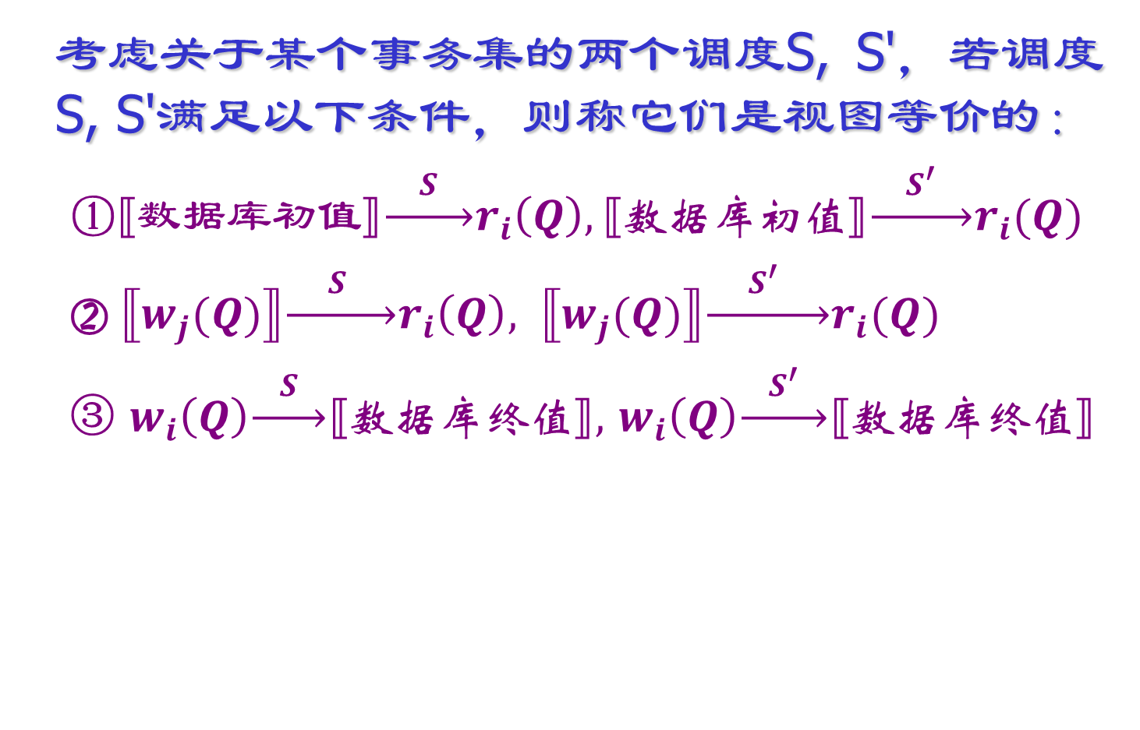
视图等价的调度
考虑关于某个事务集的两个调度S, S'，若调度S, S'满足以下条件，则称它们是视图等价的：
①$⟦数据库初值⟧\underset{→}{ S }r_{i}\left(Q\right),⟦数据库初值⟧\underset{→}{ S^{′} }r_{i}(Q)$
②$⟦w_{j}(Q)⟧\underset{→}{ S }r_{i}\left(Q\right), ⟦w_{j}(Q)⟧\underset{→}{ S^{′} }r_{i}(Q)$
③ $w_{i}\left(Q\right)\underset{→}{ S }⟦数据库终值⟧,$ $w_{i}\left(Q\right)\underset{→}{ S^{′} }⟦数据库终值⟧$
条件①、②保证从...读一致性
条件③保证两个调度得到最终相同的系统状态

Slide 56
视图等价的例子
T1
T2
T1
T2
视图等价
read(A);
write(A);
read(B);
write(B);
read(A);
write(A);
read(A);
write(A);
由T1产生的A值
read(A);
write(A);
read(B);
write(B);
read(B);
write(B);
由T1产生的A值
read(B);
write(B);

Slide 57
视图可串行化
如果某个调度视图等价于一个串行调度，则称该调度是视图可串行化的
冲突可串行化调度一定是视图可串行化的
存在视图可串行化但非冲突可串行化的调度
T1
T2
T3
视图等价
read(Q);
< T1, T2, T3 >
write(Q);
write(Q);
write(Q);
盲目写操作

Slide 58
视图可串行化判定
T1
T2
T3
T1
T2
read(Q);
write(Q);
write(Q);
write(Q);
T3
非冲突可串行化
无用的写操作

Slide 59
带标记的优先图的构造
设调度S包含了事务{T₁, T₂, … , T_{n}}，设T_{b}, T_{f}是两个虚事务，其中T_{b}为S中所有write(Q)操作， T_{f}为S中所有read(Q)操作。在调度S的开头插入T_{b} ，在调度S的末尾插入T_{f}，得到新的调度S'
①如果Tj读取Ti写入的数据项的值，则加入边Ti Tj
②删除所有关联无用事务的边。如果在优先图中不存在从Ti到Tf的通路，则Ti是无用事务
③对于每个数据项Q，如果Tj读取Ti写入的Q值，Tk执行write (Q)操作且Tk≠Tb ，则：

Slide 60
带标记的优先图的构造
⒈如果Ti = Tb且Tj≠Tf，则在带标记的优先图中插入边Tj Tk



< Tk, Tb, Tj >
< Tb, Tk, Tj >
< Tb, Tj, Tk >
⒉如果Ti≠Tb且Tj = Tf，则在带标记的优先图中插入边Tk Ti



< Ti, Tf, Tk >
< Ti, Tk, Tf >
< Tk, Ti, Tf >
⒊如果Ti≠Tb且Tj≠Tf，则在带标记的优先图中插入边Tk Ti与Tj Tk 。其中p是一个唯一的，在前面边的标记中未曾用过的大于0的整数



< Ti, Tk, Tj >
< Tk, Ti, Tj >
< Ti, Tj, Tk >

Slide 61
视图可串行化判定示例
T1
T1
T2
0
0
read(A);
T_{b}
T_{f}
0
0
write(A);
write(A);
T2

Slide 62
视图可串行化判定示例
T1
T1
T2
T3
0
0
read(Q);
T_{b}
T2
T_{f}
write(Q);
0
write(Q);
write(Q);
0
0
T3

Slide 63
视图可串行化判定示例
T1
T1
T2
T3
0
read(Q);
1
0
T_{b}
T2
T_{f}
write(Q);
1
0
read(Q);
write(Q);
0
write(Q);
T3
0

Slide 64
视图可串行化判定示例
T1
T1
0
0
1
0
0
T_{b}
T2
T_{f}
T_{b}
T2
T_{f}
0
0
1
0
0
0
0
T3
T3
每个优先图包含标号大于1的边对中的一条
判定准则：只要有一个优先图无环，则调度是视图可串行化的

Slide 65
可串行化但非视图可串行化的调度
T1
T2
read(A);
A := A - 50
write(A);
read(B);
B := B - 10
write(B);
read(B);
B := B + 50
write(B);
read(A);
A := A + 10
write(A);

Slide 66
练习
给出该调度的优先图，该调度是冲突可串行化的吗？若是，给出该调度一个的等价的串行调度
时间 | T1 | T2 | T3 | T4
1 |  | read(A)
2 |  | write(B)
3 |  |  | write(A)
4 | read(B)
5 |  |  |  | read(B)
6 | read(A)
7 | write(C)
8 |  |  |  | write(A)

Slide 67
平面事务
一层结构begin transaction……commit
平面事务的缺点（不能部分回滚）
确定旅行路线
批量更新
如银行结算利息，可以把更新每个帐号作为一个事务，也可以把更新所有帐号作为一个事务
郑州
北京
天津
上海
济南

Slide 68
保存点
begin_transaction()
S1;
sp1 := create_savepoint();
…
Sn;
spn := create_savepoint();
…
if(condition){
rollback(spi);
…
}
…
commit();

Slide 69

保存点的例子
begin tran
----转账部分
update accounts
set amounts = amounts – 100
where account_id = 'A'
update accounts
set amounts = amounts + 100
where account_id = 'A'
----结算利息，然后撤销
save tran add_interest
update accounts
set amounts = amounts * 1.02
select *
from accounts
rollback tran add_interest
commit tran

Slide 70
事务模型
郑州
北京
天津
上海
济南
Book BtoT
Save tran B_T
Book T_Z
If success then
Book Z_S
If success then commit
Else rollback B_T
Else rollback B_T
Book T_J If failure rollback
Book J_S If failure rollback

Slide 71
分布式事务
tx_begin();
…
execute T1
…
execute T2
…
execute T3
…
tx_commit();
DBMS
Site B
DBMS
Site C
DBMS
Site D
Site A
Begin distributed tran…

Slide 72
工作流（workflow）
实现某种商业目的的一组相关活动（或步骤）
银行或保险公司的贷款申请或保险索赔
一次科技会议的规划（邀请、评论、通知等等）
购买房地产的行政程序
病人在医院中的“行程”
工作流使得机构把他们重复的、一成不变的处理自动化，同时保持灵活性，根据不断变化的商业需求来很快调整处理过程
工作流可能跨越不同的负责人和不同的、独立的信息系统，甚至跨越不同的企业

Slide 73
银行借贷工作流
查证
客户
借贷应用
借贷工作人员
拒绝
上级工作人员
借贷
接受

Slide 74
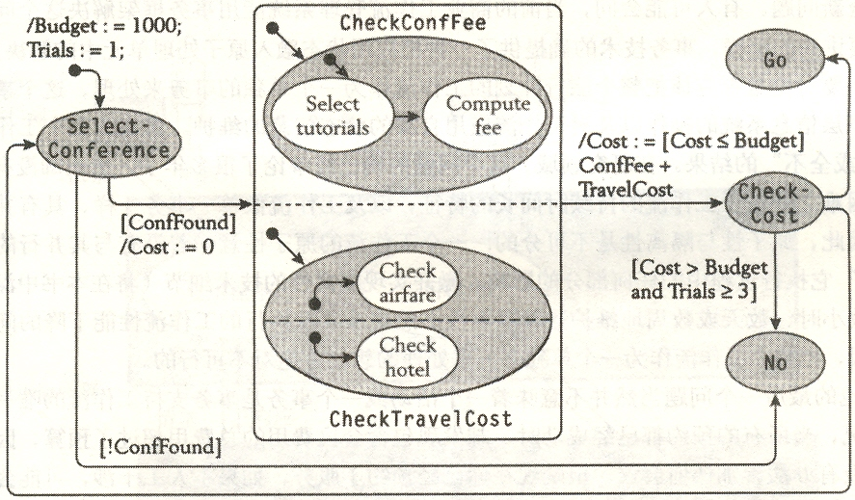
会议旅行工作流

Slide 75
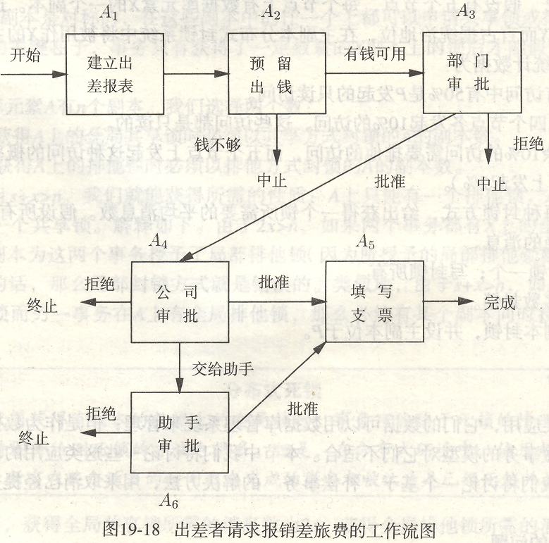

Slide 76

如何执行一个工作流？
工作流执行
提交的可接受终止状态
中止的可接受终止状态
整个工作流作为一个事务？
工作流持续时间很长
每个活动作为一个事务？
如何取消一个活动？补偿事务

Slide 77
长事务
运行时间过长，不能采用传统的封锁机制
长事务典型应用
传统的DBMS应用
计算所有银行账户余额
设计系统
设计被分为不同部分，不同设计者同时工作在不同部分上（多版本可行否？）
工作流系统

Slide 78
Saga
Saga：构成长事务的一系列动作
一系列动作
一个图，其结点是动作或中止及完成结点，弧连接结点对。中止及完成结点称为终止结点
关于动作从哪个结点开始的指示，称为开始节点
saga的并发控制
每个动作是一个短事务，执行时采用传统的并发控制机制
整个事务即任何通向终止结点的路径通过补偿事务来管理，也即每个结点上短事务的逆

Slide 79
长事务中的补偿事务
在saga中，每个动作A都有一个补偿事务A⁻¹
如果D是任一数据库状态，B₁B₂…B_{n}是动作和补偿事务的任一序列，那么在D上运行序列B₁B₂…B_{n}和AB₁B₂…B_{n}A⁻¹所产生的数据库状态是一样的
A₁创建一个文档，A₁⁻¹删除该文档， A₁α A₁⁻¹ ≡α
如果saga的执行通向中止结点，那么通过执行每个动作的相应补偿事务来回滚saga
动作序列A₁ A₂ … A_{n} ，补偿序列 A_{n}⁻¹ … A₂⁻¹ A₁⁻¹

Slide 80

无法补偿的补偿事务
一个事务B为账户增加1000￥，该账户原有2000￥，B⁻¹是B的补偿事务（减去同样数额的钱）。事务C从同一账户中减去2500￥。
要求账户余额不能为负， BCB⁻¹ ≡ C？

Slide 81
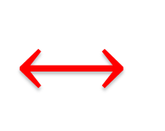

Service broker
业务事务：涉及多个相关步骤，运行较长时间
购物：订购商品、商议价格、确定发货日期、、确认发货、开具发票、收到货款…
Service Broker特征：可靠的(Reliable)、有序的(In Order)、异步的(Asynchronous)
→
消息
类型
约定
}→
服务(会话端点)
消息队列
$$↕$$
$$⟷$$
收发
消息
会话
服务

Slide 82
Service broker
消息：在会话中交换的信息，消息头+消息体
create message type 消息名称 [验证方式]
约定：指定会话中的消息类型和发送方
create contract 约定名称 (消息名称
sent by { INITIATOR | TARGET } )
队列：消息在传送时被存储的地方称作队列
create queue 队列名称
服务：会话端点的名称
create service 服务名称 on 队列名称 (约定名称)

Slide 83
Service broker
发起对话：启动一个服务到另一个服务的对话
begin dialog conversation @dialog_handle
from service 启动对话的服务名称
to service 目标服务名称
[ on contract 约定名称 ]
发送和接收消息
send on conversation @dialog_handle
message type 消息类型名称 (消息体)
receive [top(n)] from 队列名称 into 表变量
where conversation_handle = @ dialog_handle

Slide 84
总结
四
事务的四个基本性质
事务调度的四种不一致现象
事务的四个隔离性级别
核心：调度

